Slide 1
Simulation de la performance d’une voiture solaire dans un contexte de compétition
ENR889 – ELE889
Présenté par Julien Gagnon-Bourassa et Julien Longchamp

Slide 2
Plan de présentation
Présentation du club scientifique
Voiture Éclipse 9
American Solar Challenge
Technologie photovoltaïque
Simulateur de performances
Système d’acquisition
Perspectives futures

Slide 3
Présentation du club scientifique

Slide 4
Technologie photovoltaïque

Slide 5
Simulateur de performances
Principales fonctionnalités de l’outil
Numérisation d’un parcours
Simulation de la dynamique du véhicule
Simulation de la chaîne de traction électrique
Simulation du système photovoltaïque

Slide 6
Topologie du système PV
PV
PV
PV
MPPT
MPPT
MPPT
Batterie de 5 kWh

Slide 7
Vue d’ensemble du problème
Soleil
Terre
Voiture solaire

Slide 8
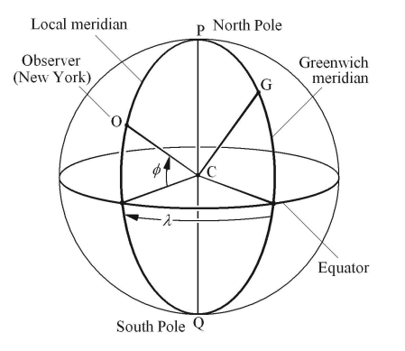
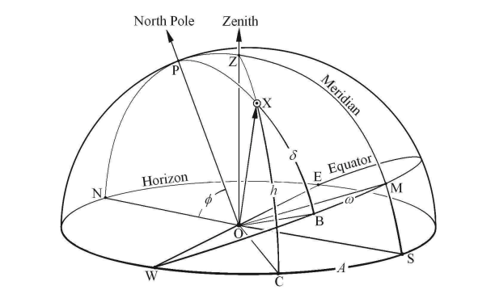
Systèmes de référence
Coordonnées GPS | Sphère céleste
Longitude Latitude | Élévation Azimut
Figures tirées de « Physics of Solar Energy », C. Julian Chen, Wiley, 2011

Slide 9
Équation du temps

Slide 10

Simulation de l’ensoleillement
Felix Hebeler, PhD.

Slide 11
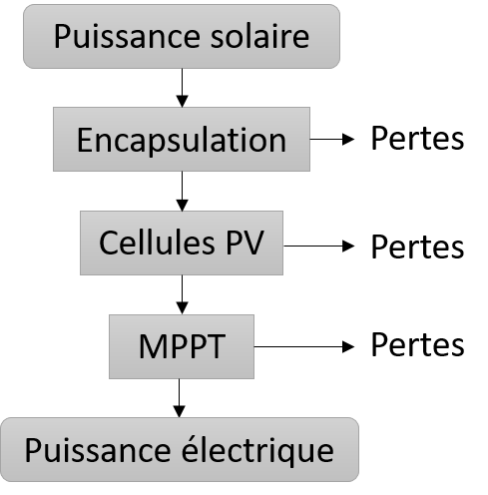
Pertes dans le système

Slide 12
Pertes dans l’encapsulation

Slide 13
Pertes dans les MPPT

Slide 14
Simulation d’un véhicule solaire

Slide 15
Résultats de simulation

Slide 16
Système d’acquisition

Slide 17
Perspectives futures

